Slide 1
CHÀO MỪNG CÁC EM ĐẾN VỚI BÀI HỌC HÔM NAY!

Slide 2




CHỦ ĐỀ 6:
BẢO TỒN CẢNH QUAN THIÊN NHIÊN
HOẠT ĐỘNG GIÁO DỤC THEO CHỦ ĐỀ:
HOẠT ĐỘNG 1,2,3,4

Slide 3
NỘI DUNG BÀI HỌC
1
2
Chia sẻ về ý nghĩa của cảnh quan thiên nhiên đối với trạng thái cảm xúc của bản thân
Tìm hiểu biểu hiện của sự chủ động, tích cực thực hiện việc bảo tồn cảnh quan thiên nhiên

Slide 4
NỘI DUNG BÀI HỌC
3
Lập kế hoạch đánh giá thực trạng bảo tồn danh lam thắng cảnh của cộng đồng dân cư tại địa phương
Lập kế hoạch đánh giá thực trạng bảo tồn danh lam thắng cảnh của cộng đồng dân cư tại địa phương
4

Slide 5
Hoạt động 1
Chia sẻ về ý nghĩa của cảnh quan thiên nhiên đối với trạng thái cảm xúc của bản thân

Slide 6
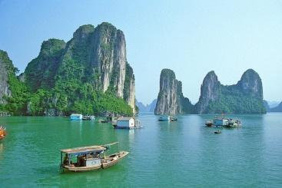

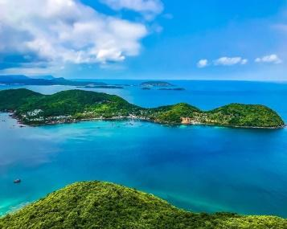
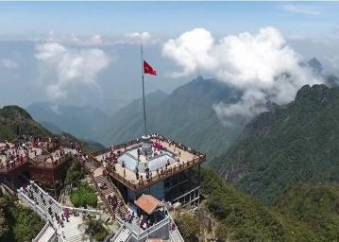
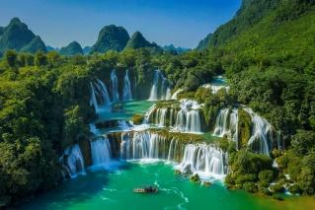
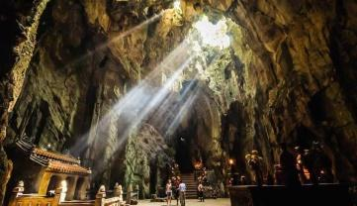
Một số cảnh quan thiên nhiên
Vịnh Hạ Long
Vườn quốc gia
Phong Nha – Kẻ Bàng
Đảo Phú Quốc
Dãy Hoàng Liên Sơn
Thác Bản Gốc
Thủy Sơn

Slide 7

Em có cảm xúc như nào khi ngắm nhìn cảnh quan thiên nhiên qua những hình ảnh?

Slide 8

Kết luận
Chúng ta thường có những cảm xúc tích cực như: vui vẻ, thoải mái, choáng ngợp, tự hào, yêu đời, yêu quê hương, đất nước khi ngắm nhìn cảnh quan thiên nhiên. Chính vẻ đẹp tự nhiên nên thơ, hùng vĩ, không khí trong lành, tươi mát của cảnh quan thiên nhiên đã mang lại cho con người những cảm xúc tích cực đó.

Slide 9


Những yếu tố nào sẽ tác động tới cảm xúc của em khi ngắm nhìn cảnh quan thiên nhiên.

Slide 10

Những yếu tổ tạo nên cảm xúc khi ngắm nhìn cảnh quan thiên nhiên:
Không khí thiên nhiên.
Cảnh quan xung quanh.
Con người nơi đây.

Slide 11
2
TÌM HIỂU BIỂU HIỆN CỦA SỰ CHỦ ĐỘNG, TÍCH CỰC THỰC HIỆN VIỆC BẢO TỒN CẢNH QUAN THIÊN NHIÊN

Slide 12



TÌNH HUỐNG ĐƯA RA
Một nhóm học sinh trung học phổ thông đi tham quan, dã ngoại ở vườn quốc gia. Trong lúc tham quan, một số bạn đã khắc tên mình lên thân cây và phiến đá bên đường với mong muốn lưu giữ kỉ niệm về chuyến đi thú vị này. Trong khi đó, một số bạn khác đi gom rác ở xung quanh khu vực tham quan.
Tình huống

Slide 13


Thảo luận
Em có nhận xét gì về việc làm của các bạn học sinh ở vườn quốc gia?
Những việc làm đó có thể hiện sự chủ động, tích cực trong bảo tồn cảnh quan thiên nhiên không? Vì sao?

Slide 14
Phân tích tình huống
Những bạn khắc tên lên cây là không đúng vì làm như vậy không chỉ gây mất cảnh quan vẻ đẹp tự nhiên của cây mà còn có khả năng làm ảnh hưởng tới sự sinh trưởng của cây.
→ Những việc làm đó không thể hiện sự tích cực trong việc bảo tồn cảnh quan thiên nhiên.

Slide 15

Phân tích tình huống
Những bạn khác có ý thức tốt, dọn dẹp vệ sinh môi trường để bảo vệ cảnh quan thiên nhiên.
→ Những việc làm đó thể hiện sự tích cực trong việc bảo tồn cảnh quan thiên nhiên.

Slide 16

HS làm việc theo nhóm (4 – 6 HS/nhóm) và lựa chọn một khía cạnh để thảo luận:
Những việc làm thể hiện sự chủ động, tích cực thực hiện của em về việc bảo tồn cảnh quan thiên nhiên.

Slide 17


Những biểu hiện tích cực, chủ động trong bảo tồn cảnh quan thiên nhiên
Giữ gìn vệ sinh môi trường và cấu trúc cảnh quan.
Xây dựng kế hoạch và thực hiện kế hoạch tuyên truyền vận động mọi người bảo tồn cảnh quan.
Đề xuất với chính quyền địa phương các biện pháp để bảo tồn cảnh quan thiên nhiên.
Ngăn chặn hoặc bảo với nhà chức trách khi phát hiện hành vi vi phạm các quy định về bảo tồn cảnh quan thiên nhiên.

Slide 18


3
LẬP KẾ HOẠCH ĐÁNH GIÁ THỰC TRẠNG BẢO TỒN DANH LAM THẮNG CẢNH CỦA CỘNG ĐỒNG DÂN CƯ TẠI ĐỊA PHƯƠNG

Slide 19


Hãy lập kế hoạch đánh giá thực trạng bảo tồn danh lam thắng cảnh của cộng đồng dân cư tại địa phương.

Slide 20

KẾ HOẠCH ĐÁNH GIÁ THỰC TRẠNG BẢO TỒN
DANH LAM THẮNG CẢNH CỦA CỘNG ĐỒNG DÂN CƯ TẠI ĐỊA PHƯƠNG
Tên danh lam thắng cảnh thực hiện khảo sát: ...
Nhóm thực hiện khảo sát:
1/ ... 2/ ... 3/ ... 4/ ...
Thời gian tiến hành: từ ... đến ...

Slide 21
KẾ HOẠCH ĐÁNH GIÁ THỰC TRẠNG BẢO TỒN
DANH LAM THẮNG CẢNH CỦA CỘNG ĐỒNG DÂN CƯ TẠI ĐỊA PHƯƠNG
Nội dung khảo sát:
Những hoạt động, hành vi, việc làm mà người dân địa phương đã thực hiện để bảo tồn danh lam thắng cảnh.
Kết quả bảo tồn danh lam thắng cảnh đã đạt được.
Những vấn đề còn tồn tại trong việc bảo tồn danh lam thắng cảnh.
Những biện pháp mà cộng đồng dân cư địa phương cần thực hiện để danh lam thắng cảnh được bảo tồn tốt hơn.

Slide 22
KẾ HOẠCH ĐÁNH GIÁ THỰC TRẠNG BẢO TỒN
DANH LAM THẮNG CẢNH CỦA CỘNG ĐỒNG DÂN CƯ TẠI ĐỊA PHƯƠNG
- Phương pháp khảo sát:
+ Quan sát hiện trường.
+ Phỏng vấn những người có liên quan (Ban quản lí danh lam thắng cảnh, chính quyền địa phương, người dân trong cộng đồng).
+ Nghiên cứu tư liệu (Bài báo, báo cáo,... có liên quan).
- Phương tiện khảo sát:
+ Giấy/sổ ghi chép, bút, điện thoại thông minh/máy ảnh, máy tính.
+ Phiếu quan sát.; câu hỏi phỏng vấn.
+ ....

Slide 23
Phân công nhiệm vụ và thời gian thực hiện
TT | Nhiệm vụ | Người thực hiện | Thời gian thực hiện
1 | Thiết kế phiếu quan sát và câu hỏi phỏng vấn | Cả nhóm | ...
2 | Khảo sát, thu thập thông tin: - Quan sát thực địa. - Phỏng vấn những người có liên quan. - Nghiên cứu tư liệu. | - Các bạn: ... - Các bạn: ... - Các bạn: ... | ...
3 | Phân tích, xử lí thông tin. | Cả nhóm | ...
4 | Viết báo cáo đánh giá thực trạng. | Thư kí nhóm | ...
5 | Trình bày báo cáo. | Nhóm trưởng | ...

Slide 24


Học sinh làm việc theo nhóm, chia sẻ kế hoạch đánh giá thực trạng bảo tồn danh lam thắng cảnh của cộng đồng dân cư tại địa phương của nhóm trước lớp

Slide 25
HƯỚNG DẪN VỀ NHÀ
Ôn lại kiến thức đã học.
Làm bài tập trong SBT Hoạt động trải nghiệm, hướng nghiệp 11
Đọc và tìm hiểu trước nội dung Tuần 2 – Hoạt động Khám phá – Kết nối (Hoạt động 5 – 7).

Slide 26

HẸN GẶP LẠI CÁC EM TRONG TIẾT HỌC SAU!

